Slide 1
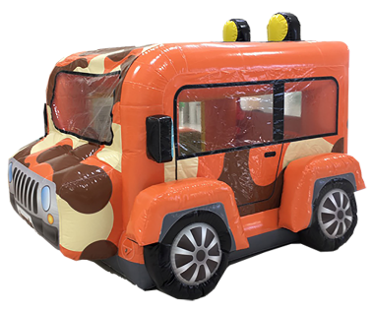
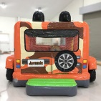
ジュラシックカー
ジープのふわふわ！
ジープをイメージしたエアートランポリンです。コンパクトなサイズで屋内でも使用できます。
屋根と奥の壁面はネットになっていて、換気も常時できる構造です。
サイズ：W3.2×D2.6×H2.3ｍ
電源：100V15A×1回路
送風機：400ｗ×1台（内蔵式）
対応人員：4名
運営要員：2名

